Slide 1
«Опыт работы МАОУ «ОЦ «НЬЮТОН» г.Челябинска» по сопровождению детей «группы риска», выявленных в ходе диагностических мероприятий по изучению социально-психологического климата в классном коллективе»
Аверина Мария Сергеевна, член ГМО педагогов-психологов, руководитель СПС МАОУ «ОЦ «НЬЮТОН» г.Челябинска»

Slide 2

Варианты патогенного воспитания
Есть условия, которые серьезно деформируют личность ребенка, если в его окружении отсутствует человек, способный эффективно заменить «плохого» или отсутствующего родителя. Это может произойти, если:
Один или оба родителя не удовлетворяют потребность ребенка в любви.
Ребенок является средством для разрешения супружеских конфликтов.
Преувеличенная забота о ребенке – средство заполнить эмоциональный вакуум нелюбящих друг друга родителей.
Ребенок используется родителями для сброса негативных эмоций (не способная противостоять мужу мать может отругать или побить ребенка).
Ребенок – игрушка для родителей в те моменты, когда они хотят позаниматься воспитанием. В остальное время он им не нужен.
В качестве дисциплинарных мер используются угрозы разлюбить ребенка и уйти из семьи.
Ребенку внушается мысль, что он несет ответственность за болезни, разводы или смерть членов семьи.
Нормально развивается тот ребенок, с которым родители проводят много времени, занимаются совместными делами, дают ему возможность проявлять инициативу и делать ошибки (обеспечивая безопасность), проявляют к нему нежность. У такого ребенка формируются здоровые привязанности, он чувствует себя уверенно и безопасно.

Slide 3
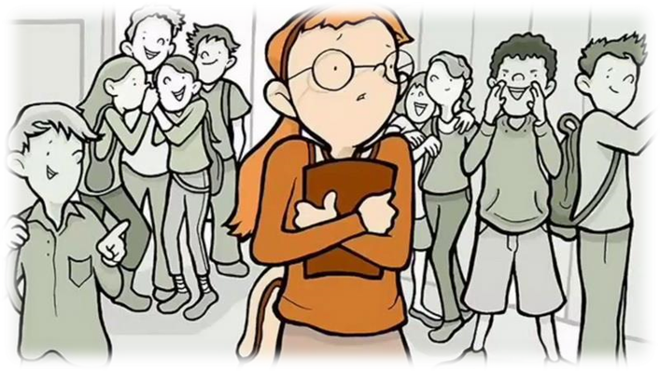
Социально-психологическая дезадаптация – состояние, осложняющее приспособление к социальной среде

Slide 4
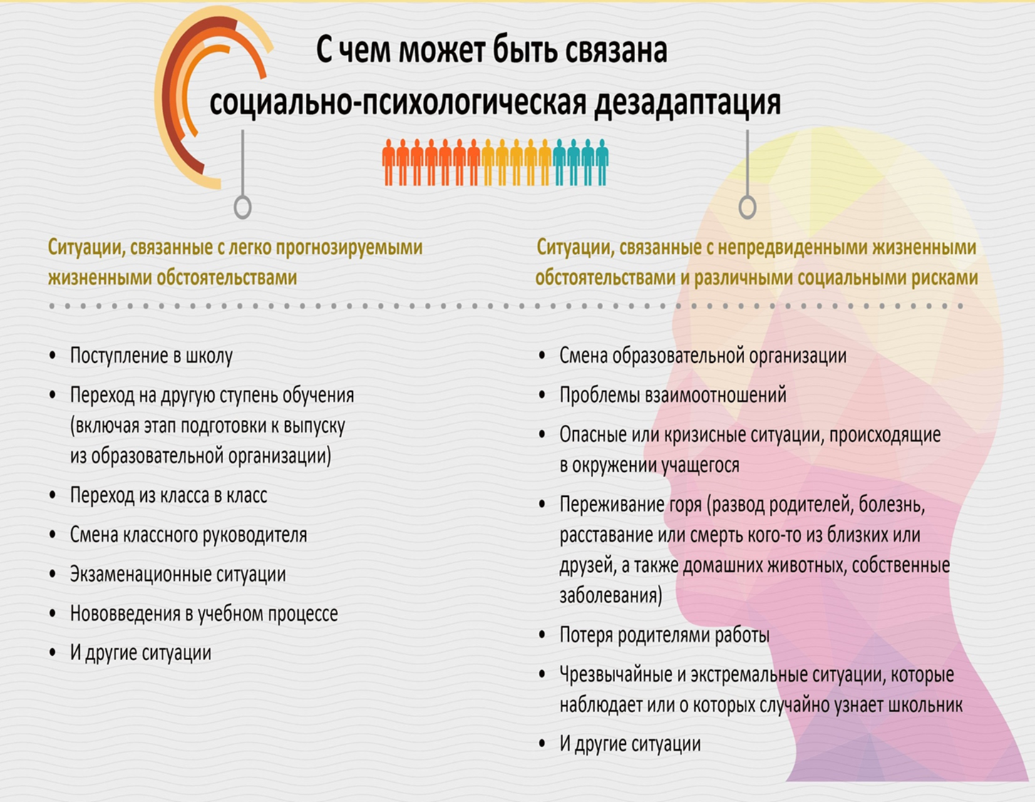

Slide 5
Алгоритм работы классного руководителя по реагированию в ситуации выявления трудностей у обучающегося
Если классный руководитель заметил у ребенка изменения в поведении, которые не свойственны ему и выделяются на фоне других обучающихся, необходимо провести с ним спокойную, доверительную беседу.
Сообщить администрации школы и специалистам социально-психологической службы об учащемся (Используется порядок разработки и реализации мероприятий по вопросу происшествий с несовершеннолетними, оказание психолого-педагогической помощи участникам конфликтных и противоправных ситуаций (приказ Комитета по делам образования г.Челябинска от 20.12.2021 № 2793-у )
Поставить в известность родителей/законных представителей/опекунов обучающегося об изменении в его поведении. Уточнить ситуацию и отношения дома.
Предложить родителям работу психолога/социального педагога с ребенком. В случае отказа родителей (в письменном виде) сообщить о данной ситуации администрации школы, а последние в свою очередь должны сообщить в органы защиты прав детей.
Проинформировать родителей, куда они и дети могут обращаться за помощью («Ты не один», «Телефон доверия», «Почта доверия», кризисный центр и т.д.).
Классный руководитель, педагог-психолог, социальный педагог разрабатывают совместный план работ с классом, обучающимся и его семьей.
Осуществляют просмотр странички подростка в социальной сети.
Если ситуация сложная, то администрация школы (заместитель директора по УВР, ВР, безопасности) проводит совещания с выработкой плана действий (какие службы следует подключить к работе).
Классный руководитель держит ситуацию на контроле, оказывая помощь и взаимодействуя с психологом/социальным педагогом/администрацией школы.

Slide 6
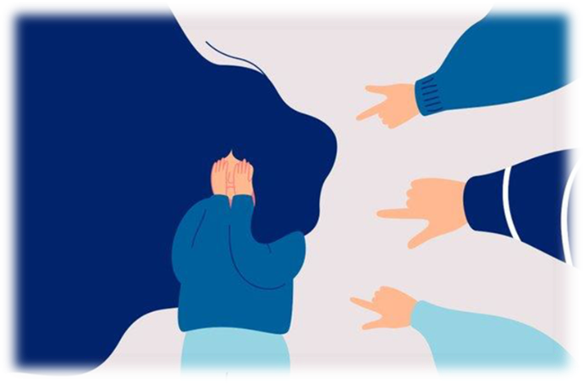
Что такое травля?
Тра́вля (бу́ллинг — англ. bullying, в переводе запугивание) — агрессивное преследование, издевательство над одним из членов коллектива со стороны другого, но также часто группы лиц, не обязательно из одного формального или признаваемого другими коллектива. Травлю организует один агрессор, иногда с сообщниками, а большинство остаются свидетелями. При травле жертва оказывается не в состоянии защитить себя от нападок, таким образом, травля отличается от конфликта, где силы сторон примерно равны. Травля может быть и в физической, и в психологической форме. Проявляется во всех возрастных и социальных группах. В сложных случаях может принять некоторые черты групповой преступности.

Slide 7




Отличия конфликта от травли:
Главное отличие травли от конфликта — неравные силы
Конфликт чаще возникает спонтанно
Конфликт длится недолго
Конфликт можно разрешить
Стороны стараются уладить его как можно быстрее. Травля же — регулярно повторяющееся действие, цель которого намеренно унизить жертву, а суть в эмоциональном или физическом насилии
Он не планируется заранее и сопровождается выплеском накопившихся эмоций. Травля — это спланированное систематическое унижение одного ребёнка группой других детей
В конфликте обе стороны одинаково сильны и могут равноценно влиять на ситуацию. В случае травли жертва ощущает себя беспомощной
Это последнее и главное отличие. Травлю, в отличие от конфликта, можно только прекратить извне

Slide 8
РЕКОМЕНДАЦИИ по профилактике и просвещению всех участников образовательных отношений:
Первичная профилактика.
Текущая работа: обсуждение и мониторинг ситуации внутри классных коллективов
Просветительская работа со всеми категориями участников образовательной деятельности: учащимися, педагогами, родителями.
Создание и распространение информационных материалов
Мероприятия в рамках межведомственных акций и плана работы педагога-психолога, направленные на работу с учащихся (тренинги (методическое пособие), занятия с элементами тренинга, квесты, игры, беседы), привлечение сетевых партнеров (КОМПАС, ЦППМСП Калининского района).
2. Вторичная профилактика (работа по запросу или по проблеме).
Индивидуальная работа с обучающимся и его семьей
Работа с классным коллективом совместно с классным руководителем, педагогом-психологом, социальным педагогом.
Подключается администрация школы (заместитель директора по УВР, ВР, безопасности)
Если на уровне администрации ситуация не разрешилась и стороны не договорились, то обращаемся в Ресурсный центр медиации г.Челябинска, ЦППМСП Калининского района.

Slide 9
Документы
1
2
3
письмо Министерства образования и науки Челябинской области от 26.04.2018 № 1213/4469 комплекс методических рекомендаций по предотвращению кризисных ситуаций в образовательных организациях
письмо Министерства образования и науки Челябинской области от 06.10. 2020 № 1202/10798 с методическими рекомендациями, содержащие алгоритмы действий для педагогов и родителей обучающихся по раннему выявлению и реагированию на деструктивное поведение несовершеннолетних
письмо Комитета по делам образования г.Челябинска от 26.12.2023 № 06/10680 «Методические рекомендации по профилактике буллинга (травли) среди обучающихся общеобразовательных организаций»

Slide 10
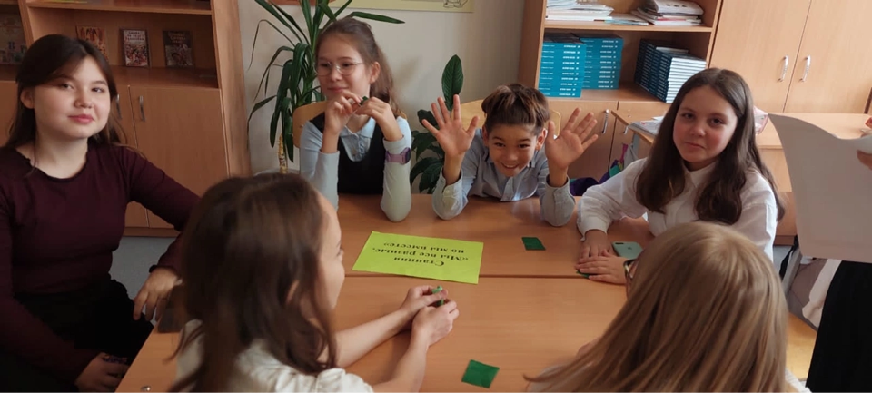
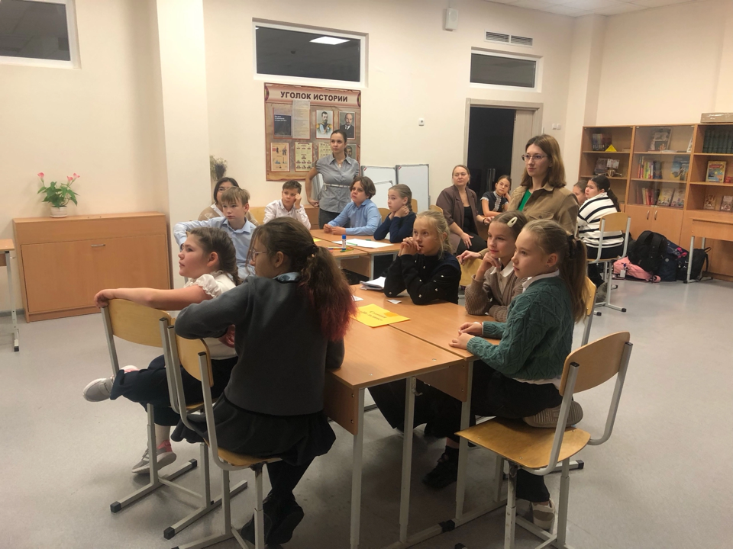
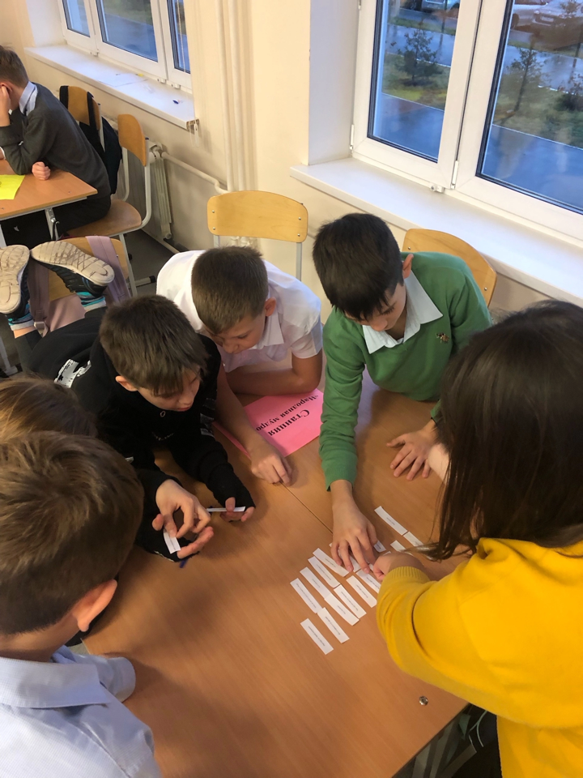
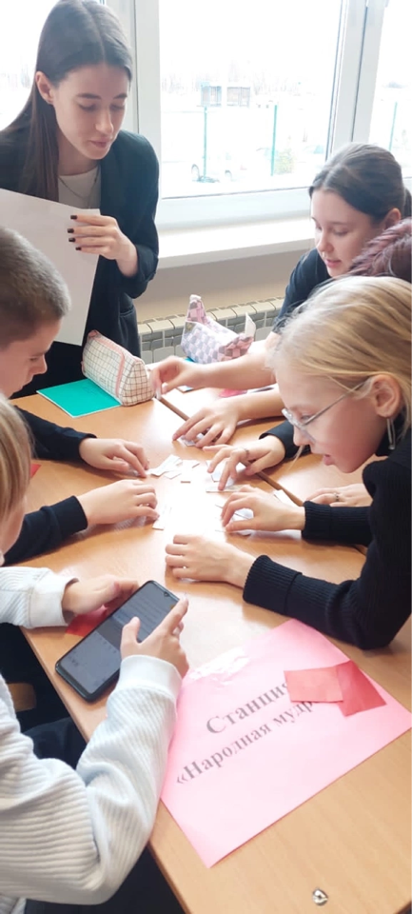
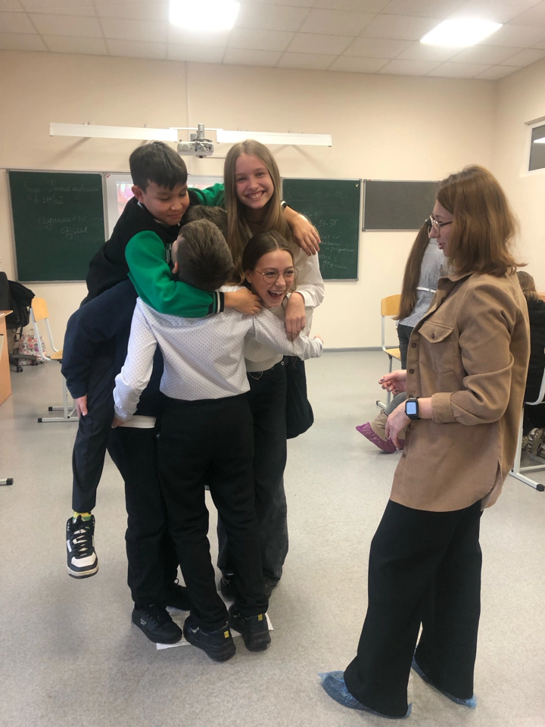
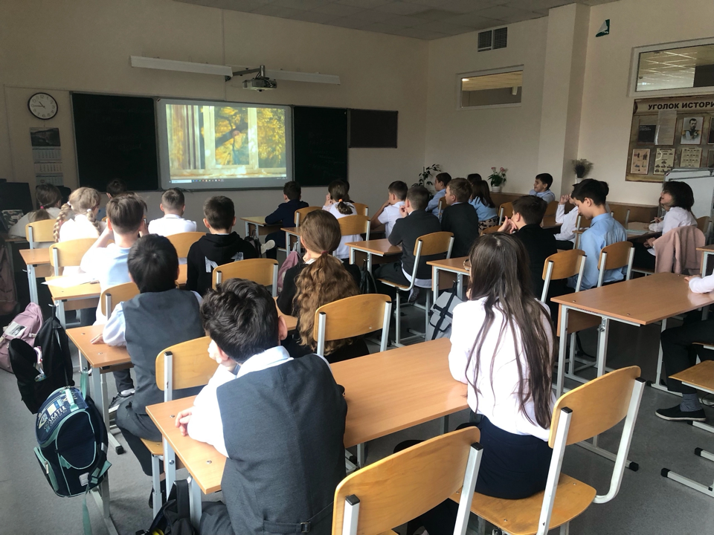
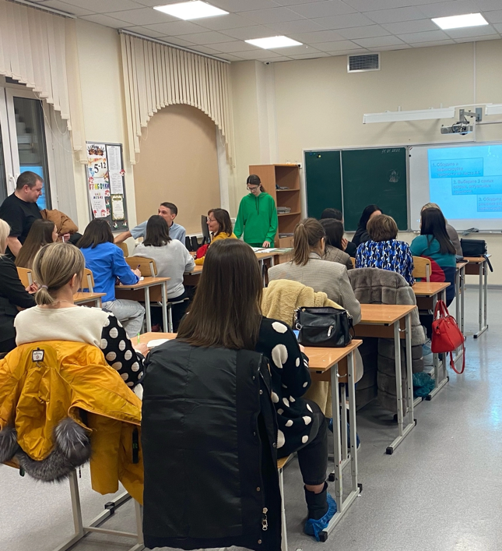
Квесты
Игры, упражнения с элементами тренинга
КИНОУРОКИ
РОДИТЕЛЬСКИЕ СОБРАНИЯ

Slide 11

СПАСИБО ЗА
ВНИМАНИЕ

